Slide 1


一群游戏玩家的
编程（受苦）之旅
一群游戏玩家的
编程（受苦）之旅
实训项目报告
实训项目报告
汇报小组：妙蛙种子
汇报项目：无限进化

Slide 2


目录
1
3
1
3
我们是游戏玩家！
开始上手
4
2
4
2
初见游戏
走向硬核！

Slide 3

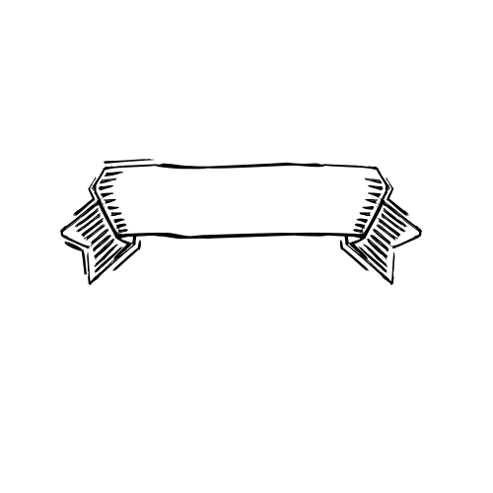
1
1
我们是游戏玩家！
小组介绍及项目介绍
01 小组简介
02 立项目的

Slide 4


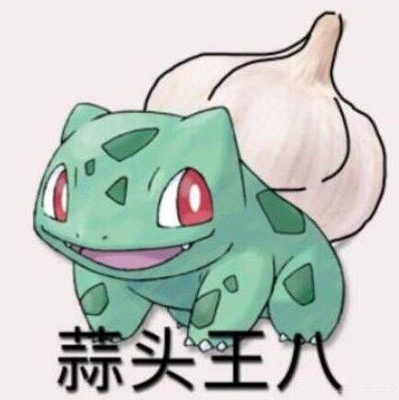

小组简介
我们是谁？
妙蛙种子！
妙蛙种子小组由四个偏爱游戏的咸鱼组成。分别是：沈翱弘、翁玮熙、郑志强、周行健。他们因为对游戏的喜爱，组成了妙蛙种子小组，开始了实训，开始了他们的编程（受苦之旅）

Slide 5

游戏玩家：
就是这么简单，有爱就完事了！
立项目的
0基础程序员：
……这么复杂吗不会啊……
确定项目类型
确定游戏玩法
游戏背景
我们是游戏玩家，那不用多想，就是游戏了！
没有技术没有文案没有美工还想游戏好玩怎么办？
Roguelike解决
不多说，怎么硬核怎么来
就是克苏鲁神话了

Slide 6
yanchi
2
2
初见游戏
游戏界面与美工
01 游戏主菜单
02 游戏画面
03 玩家菜单

Slide 7
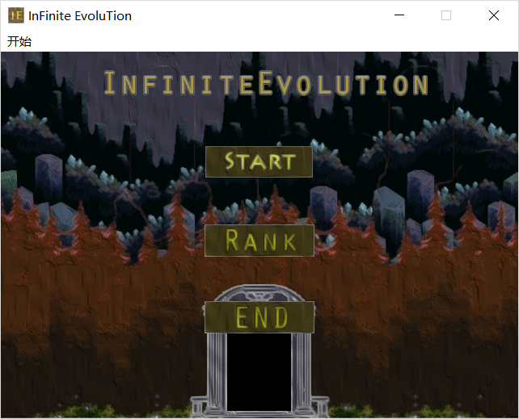
游戏主菜单
程序员：
行！满足！
这些需求都满足不了，还能叫游戏？
游戏玩家
主菜单要符合游戏风格吧
UI要比较酷炫吧
风格要统一吧

Slide 8
游戏主菜单
背景图片组内美工亲自设计（美工：我死了）保证游戏界面风格符合游戏背景
程序员
让我一个一个给你解决
点击按钮，出现动画效果，保证UI不死板
（0基础程序员：我也死了）
按钮的图片是美工亲自鼠绘的，保证风格统一（美工：我又死了）

Slide 9
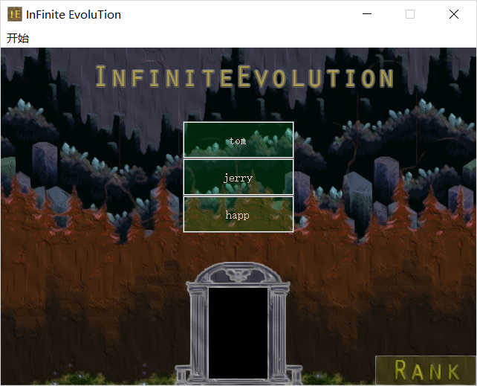
游戏主菜单
游戏玩家：
玩家总要比较一下谁玩的好吧，做个排行榜？
用过IO流实现排行榜功能，排名采取通关时间排名，让玩家有不断挑战的欲望
（0基础程序员：我也又死了）

Slide 10
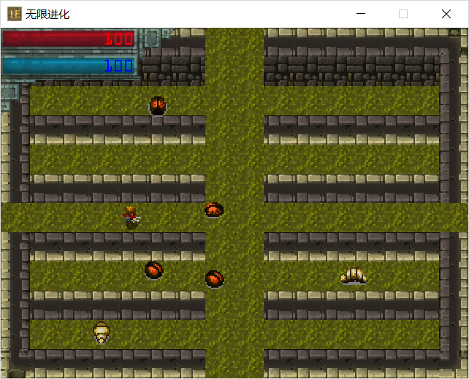
游戏画面
程序员：
行！满足！
这些需求都满足不了，还能叫游戏？
游戏玩家
玩家要好看吧
2.怪物要有特点吧
3.两个都得动起来吧

Slide 11

游戏画面
图片素材精挑细选，保证玩家好看
怪物有特点，四个大关卡，根本不重样。
再给你附带一个好看的实时变化状态栏
（美工：肝报废）

Slide 12
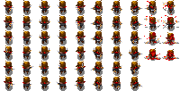
游戏画面
玩家动画整图导入，保证玩家动画复杂的同时让资源管理更方便
(美工，0基础程序员：……）

Slide 13
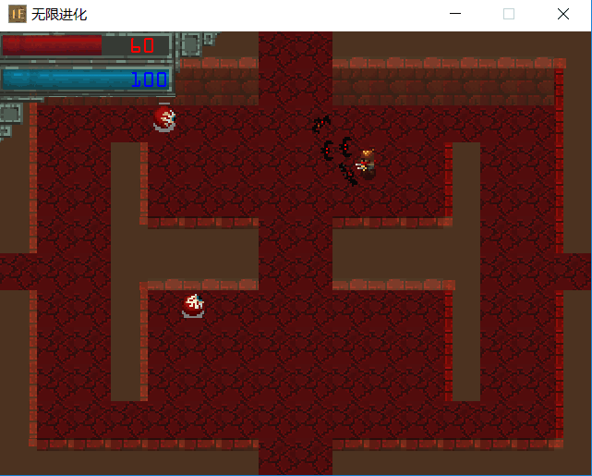
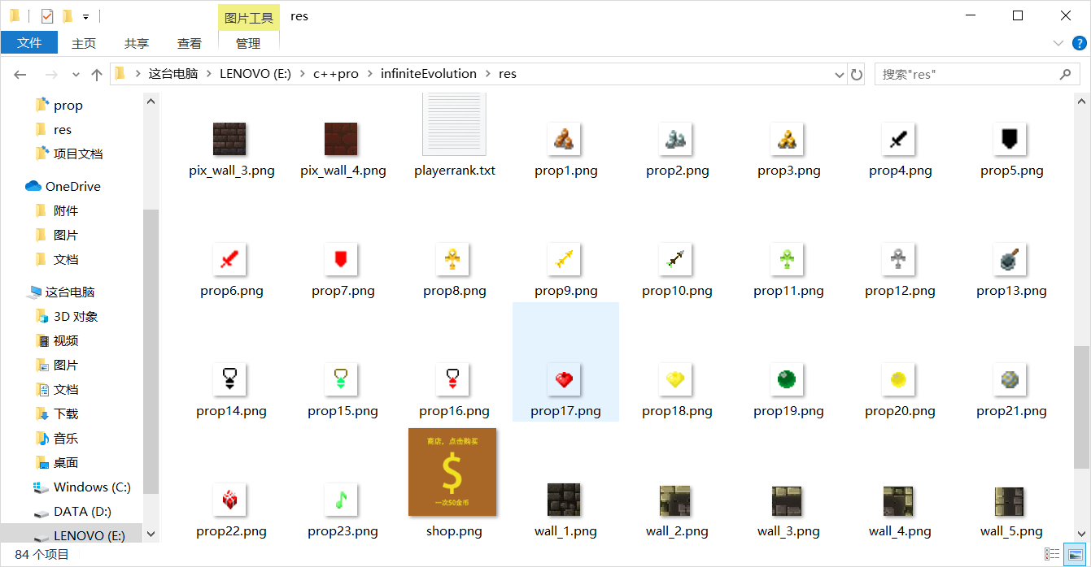
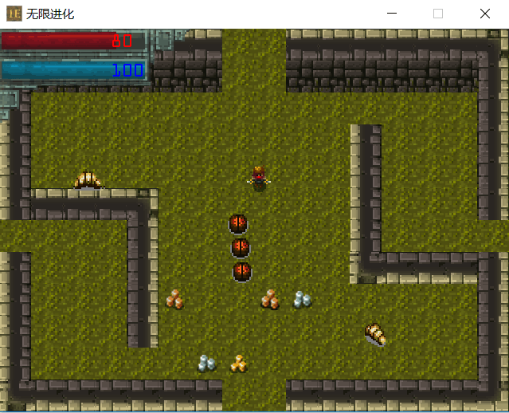
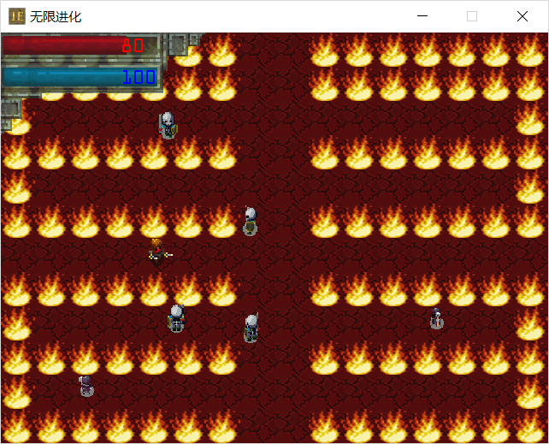
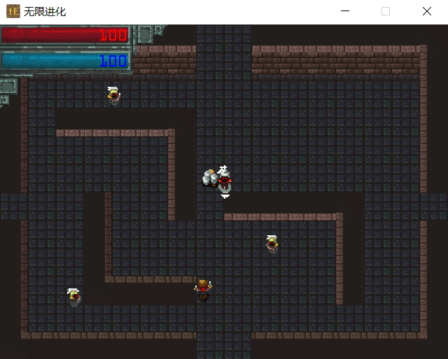
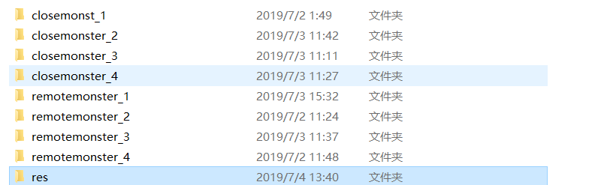
游戏画面
大量游戏素材，保证游戏的声画体验

Slide 14
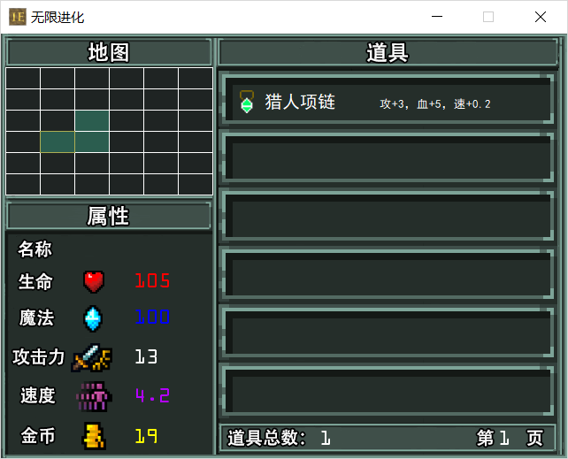
玩家菜单
程序员：
行！满足！
游戏玩家：
玩家菜单不能少吧！
给我来一个
游戏玩家
要有地图栏
要有属性栏
要有道具栏
最重要要好看吧！

Slide 15
玩家菜单
地图，安排
属性栏，安排
道具，安排
好看点，ok，叫一下美工

Slide 16
初见游戏
这样看来这游戏还行
。
等等还有呢！
总算应付过去了
游戏玩家
游戏玩家
美工&程序员

Slide 17
yanchi
3
3
开始上手
基础功能实现
01 开始打怪了！
02 发现特殊房间！
03 获得道具！

Slide 18
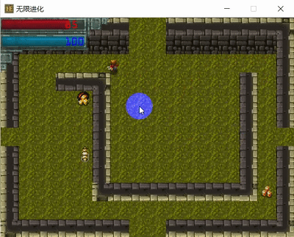
开始打怪了！
游戏玩家：
终于可以打怪了
操作感还行啊

Slide 19
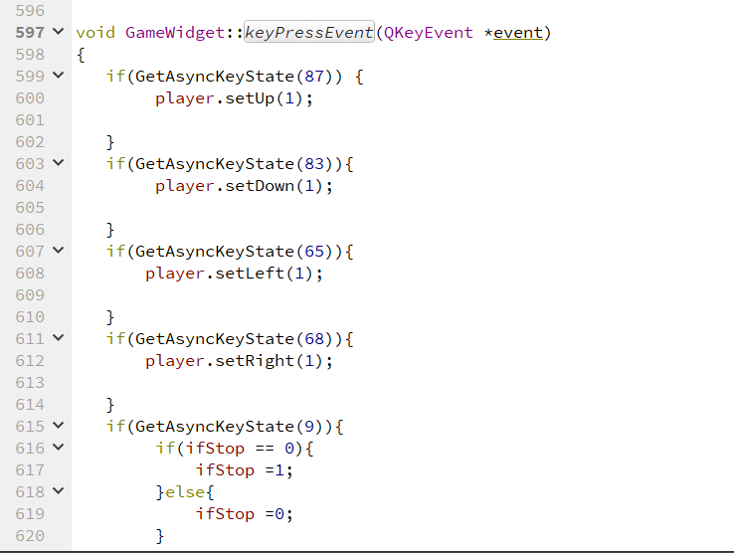
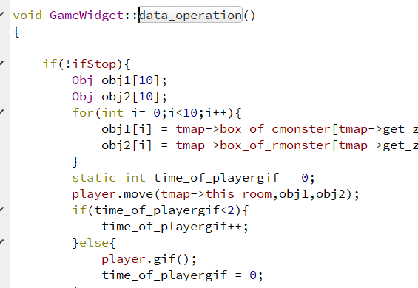
开始打怪了！
逐渐熟练程序员A：
通过调用win32的库来弥补qt本身的操作缺陷，操作肯定舒服的多啊（自豪.jpg）
逐渐熟练程序员B：
而且我们在过程中把后台的运算完全分离出来，让整个程序结构更清楚，管理也更方便。

Slide 20
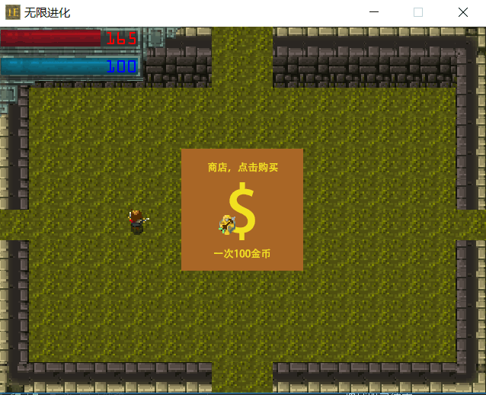
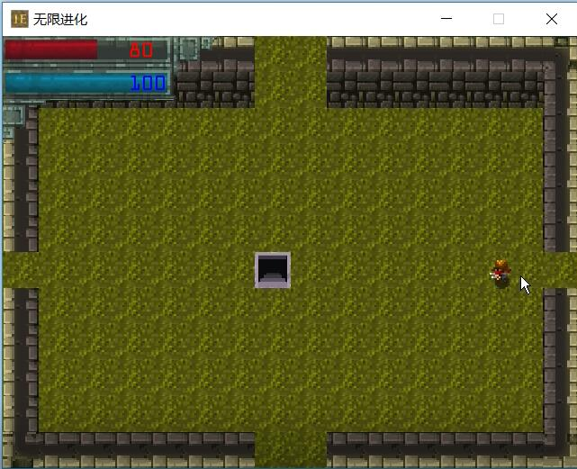
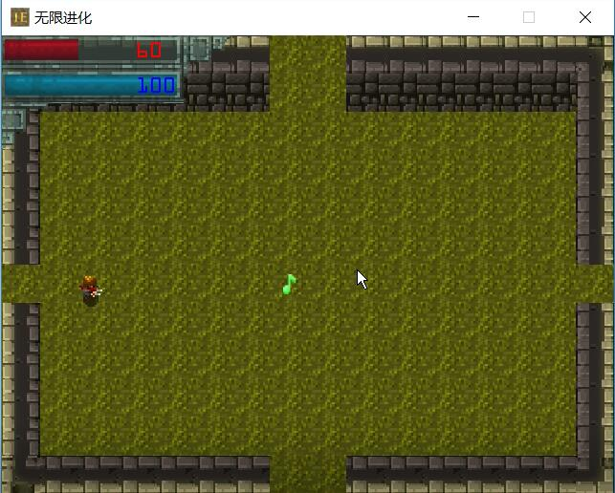
发现特殊房间！
游戏玩家：
哇有不同的房间

Slide 21
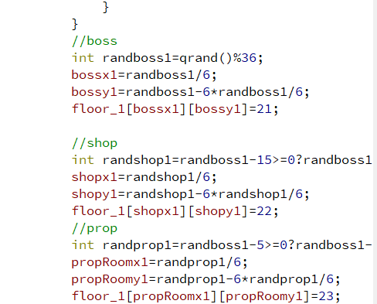
发现特殊房间！
逐渐熟练的程序员A：
宝箱房，获得道具，安排
传送房，前往下一层，安排
商店房，买买买买买，安排
逐渐熟练的程序员B：
房间随机地区生成算法了解一下

Slide 22
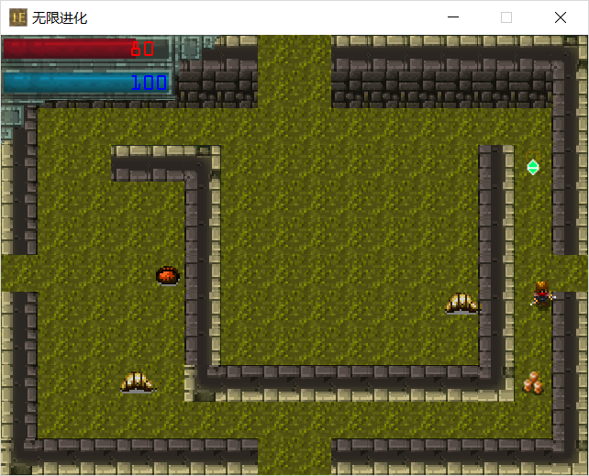
获得道具
游戏玩家：
我掉装备了！

Slide 23
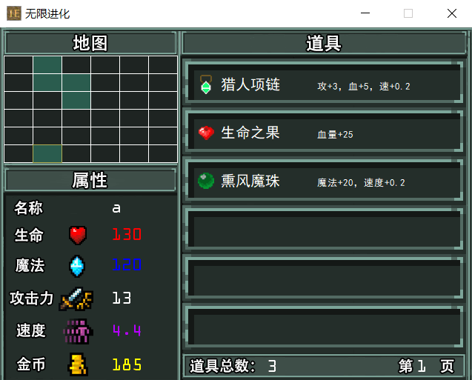
获得道具
逐渐熟练的美工：
20种道具，精心设计，
每一种都独具特色，同时还有极稀有SSR道具掉落！（游戏玩家：我氪爆！！）

Slide 24
开始上手
这样一看，你们的游戏还不错嘛！
。
还有？！
你以为就这些吗？
游戏玩家
游戏玩家
美工&程序员

Slide 25
yanchi
4
4
走向硬核
技术难点和设计创意
01 roguelike元素
02 大量物品交互
03 多元化游戏策略

Slide 26
Roguelike元素
硬核程序员：
那是肯定的啊，为了提高游戏性，我们特地加入了roguelike元素
游戏玩家：
我发现我每次游戏流程都不一样哎

Slide 27
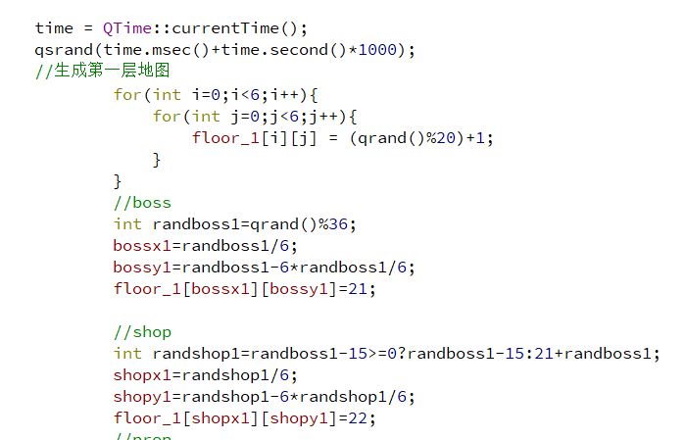
Roguelike元素
硬核程序员：
所谓roguelike，最主要的体现就是随机性！
我们的游戏地图采用随机生成算法，通过固定房间种类，但是随机组合每层的构造来让每局的游戏体验都不一样，同时搭配上随机掉落的道具，让每局游戏都有新鲜感

Slide 28
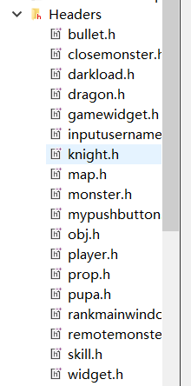
大量物品交互
硬核程序员C：
4层关卡，每层36个房间，每个房间10个怪物，每个怪物还有十多发子弹，所有的对象同时运算，可是一个大工程，管理好他们，是个学问
硬核程序员D：
面向对象，多重嵌套，数组链表，全部用上，我就不信处理不了这些数据！

Slide 29
多元化的游戏策略
硬核程序员A：
为了让这个游戏更加的有趣，让玩家有更多的欲望去多次的游玩，提高玩家的粘性，我们特地对游戏的玩法进行了创新
硬核程序员B：
不同于其他的地下城游戏，我们的游戏可以不打完所有怪物就可以前往下一层，
所以玩家如果要最快的通关冲击排行榜，就必须在打怪提升能力和推进游戏进度之间权衡

Slide 30
多元化的游戏策略
普通玩家可以稳扎稳打，通过提高属性来顺利通关
硬核玩家可以剑走偏锋，打最少的怪物，挑战排行榜

Slide 31
yanchi
结语

Slide 32
结语
0基础程序员
硬核程序员（虚假的）
感谢支持妙蛙种子小组这次实训的所有人！

